Slide 1
画像認識2021 期末レポート
2110370801 澤祐里
提出日 7/18

Slide 2
AdaBoostとは
アンサンブル学習の手法の一つであるブースティングの代表的な手法。

Slide 3
アンサンブル学習とは
異なるモデルの組み合わせにより、高い予測性能を持ったモデルを作成すること。
例えば、10人の専門家が予測をするとする。アンサンブル学習を利用して、10人の専門家の予測を戦略的に組み合わせると、1人1人の予測よりも正確な予測が得られる。

Slide 4
ブースティングとは
誤答から学習する弱学習器(モデル)により、強力なモデルを構築すること。

Slide 5
AdaBoostの特徴
モデルを複数組み合わせているため、正確な予測結果が得られやすい。
外れ値(同じクラスにおいて、他の値から大きく外れた値)などに弱く、過学習(識別境界が外れ値に過剰に適合してしまい、その結果として精度が悪くなってしまうこと)になりやすい。

Slide 6
AdaBoostの流れ
全ての訓練データが等しく重み付けされた訓練データセットD全体で、ベース分類器(決定木など)を使って、1つ目の弱学習器L1を訓練させる。
弱学習器L1で誤分類されたデータD1の重みを大きくして、二つ目の弱学習器L2を訓練する。
弱学習器L1,L2で結果が異なる訓練データD2を洗い出して、D2の重みを大きくしてから、三つ目の弱学習器L3を訓練する。
弱学習器L1,L2,L3を多数決により組み合わせる。

Slide 7
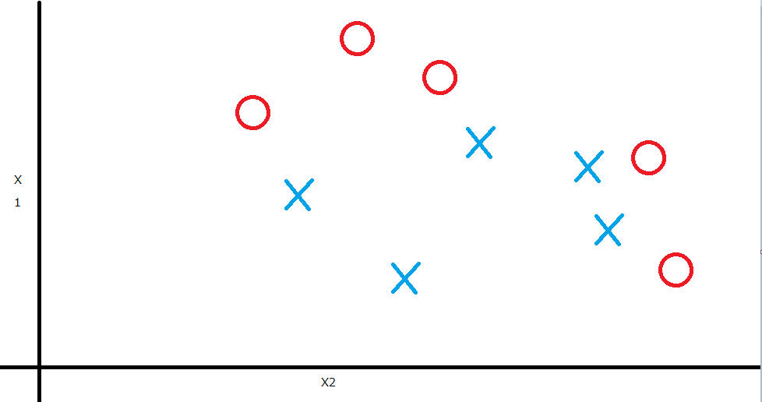
例えば、以下の図1のような〇と×の2値分類の訓練データセットを考えたときに、AdaBoostを使うとどうなるかを考える。グラフのx1,x2軸はデータがどの位置に存在するかを表す。
図1.2値分類の訓練データセット

Slide 8
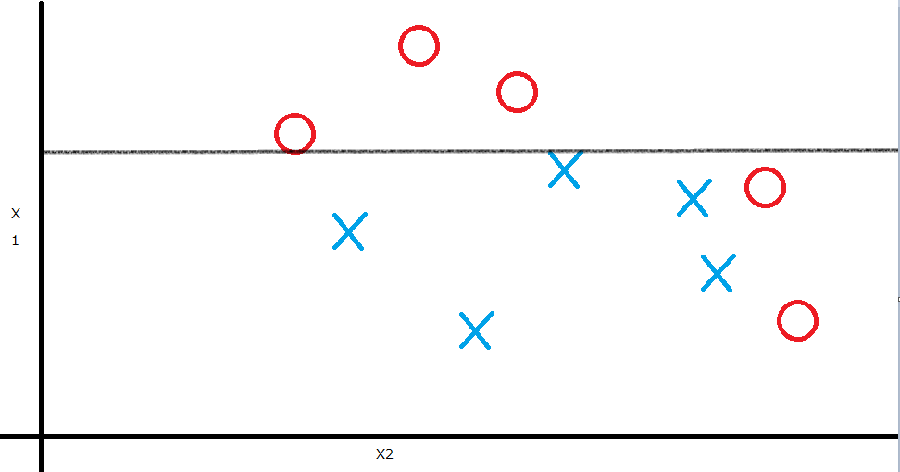
以下の図2では、すべての訓練データが等しく重みづけされており、ベース分類器(決定木など)を使い、〇と×をできるだけうまく分類しようとしている。
図2. 弱学習器L1の訓練

Slide 9
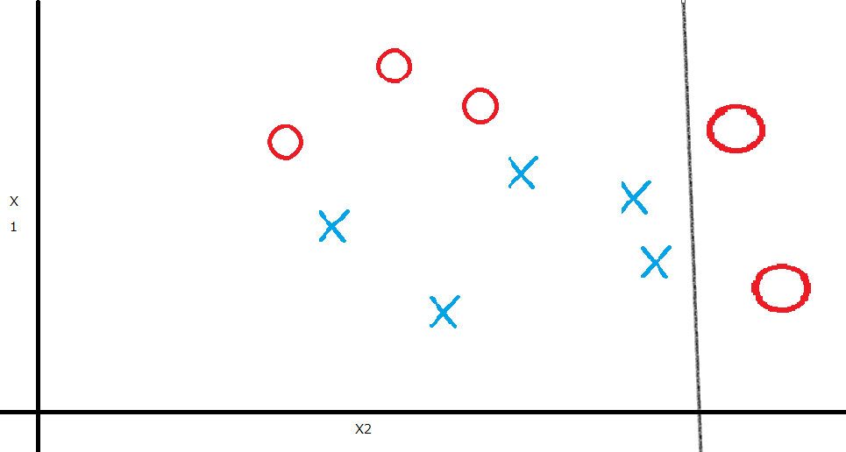
図3では、前回に誤分類された二つの〇の重みを大きくしている。重みの合計は常に1であるため、他のデータの重みは小さくなっている。ここでは、重みが最も大きい(分類が難しい)データを重視する。
図3. 弱学習器L2の訓練

Slide 10
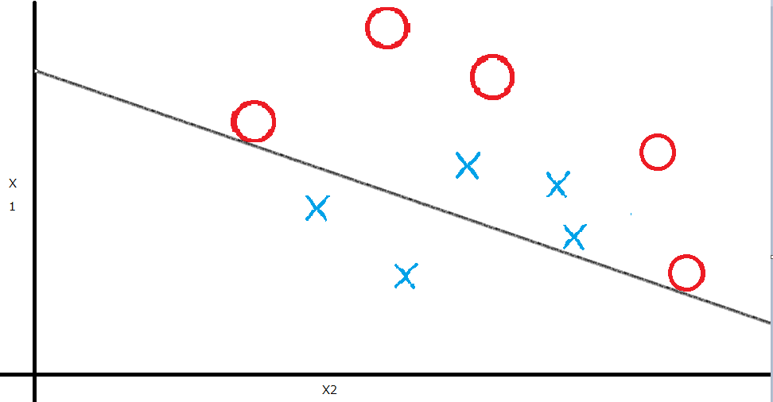
図4では、2回目に誤分類された3つの〇の重みを大きくしている。×の重みが2回分小さくなっているため、少し×が入っているものの、〇全てが入るような識別境界ができた。
図4. 弱学習器L3の訓練

Slide 11
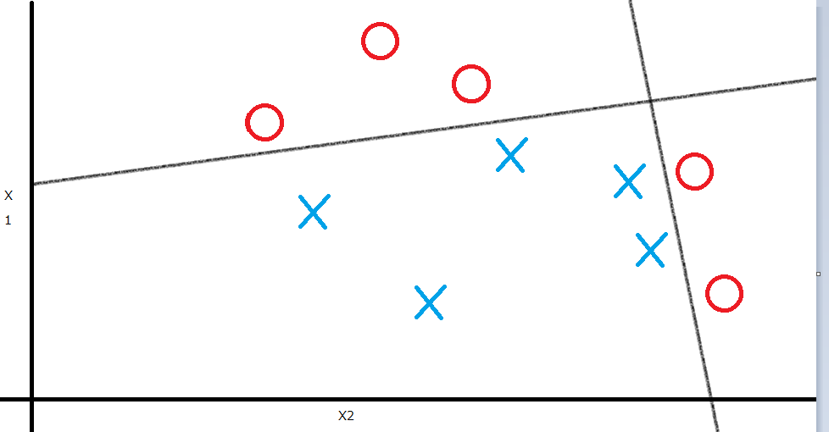
AdaBoostアンサンブルが3回のブースティングのみで構成されているならば、図5のように、訓練された3つの弱学習器の多数決で組み合わせることになる。
図.5 最終的な結果

Slide 12
AdaBoostのハイパーパラメータ
クラスの分類手法(ベース分類器)‥一般的には、決定木が使わ れる。
決定木を使う場合は、決定木のハイパーパラメータである、木の深さ(深さを増やすと学習率が上がるが、学習に時間がかかる)などを設定する必要がある。
決定木を使わない場合は、説明変数をオートスケーリング(各変数から平均値を引いて平均を0にし、各変数を標準偏差で割って標準偏差を1にする操作)するかどうかなどの設定をする必要がある。
弱学習器(モデル)の数‥これまでのスライドでは、3つの弱学習 器を使ってきた。

Slide 13
参考文献
http://univprof.com/archives/16-07-01-4380227.html
https://qiita.com/R1ck29/items/50ba7fa5afa49e334a8f

